Slide 1
#Moving
유기태
이해나
허영
박의영

Slide 2

순서
1. 개발환경
2. 기획의도
3. 데이터 구조
4. 기능구현
5. 개발기간과 분담
6. 후기

Slide 3
1.
개발환경

Slide 4
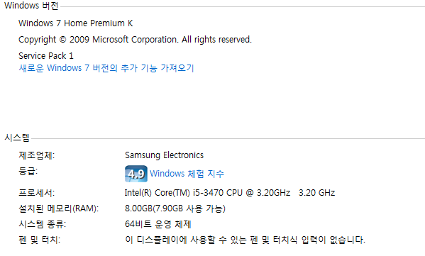
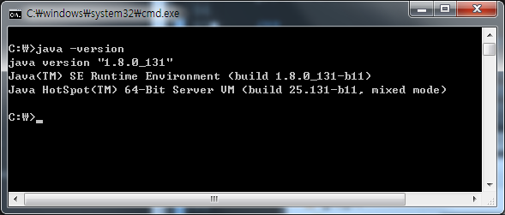
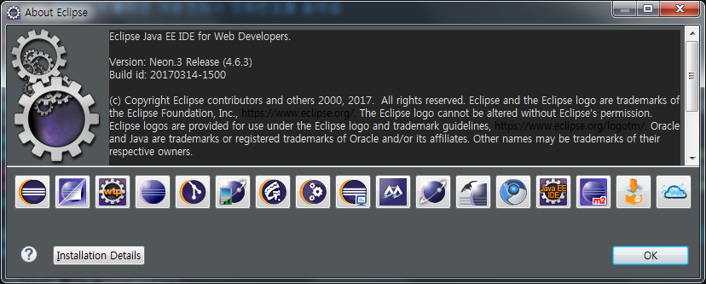
개발환경
Windows 7 64bit
Java SE 1.8.0_131 64bit
Eclipse Java EE 4.6.3 (Neon.3)

Slide 5
2.
기획의도

Slide 6
“
영화정보 서비스는 많은데
광고성 서비스가 만연해서
정말 찾고 싶은 정보는
찾기 어려운 현실
빅데이터 기반
영화관련 서비스를 제공하는
비영리 서비스를 표방
”

Slide 7
#Moving
영화와 영화인 검색
국내외의 다양한 영화를 검색하여 영화의 상세정보를 확인
영화 예매
현재 개봉중인 영화는 영화관을 선택, 직접 예매가 가능
영화 추천과 흥행 예측
현재 상영중인 영화를 추천하고 흥행을 예측하여 시각화
유지보수 용이
관리자 별도 계정으로 DB 접근

Slide 8
3.
데이터구조

Slide 9
도식화
회원 관리
예매 관리
감독 관리
영화 관리
배우 관리

Slide 10
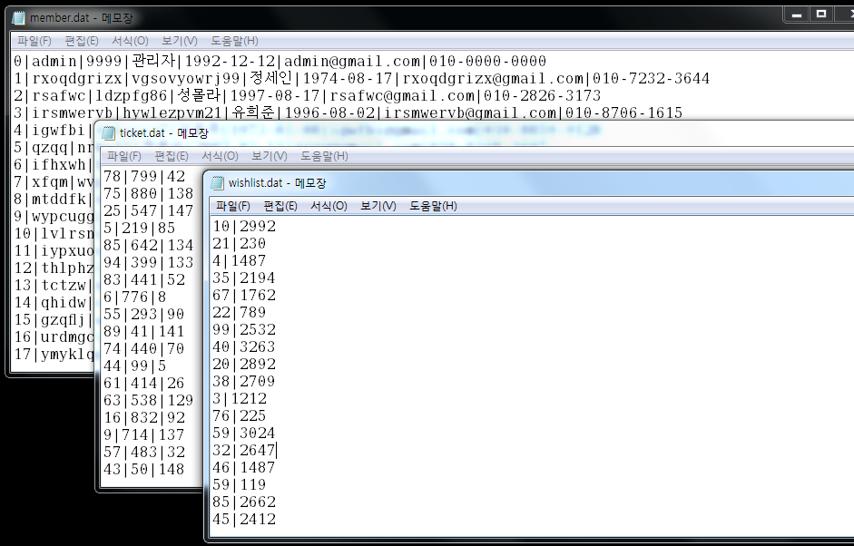
회원관리
Member
Ticket
Wishlist

Slide 11
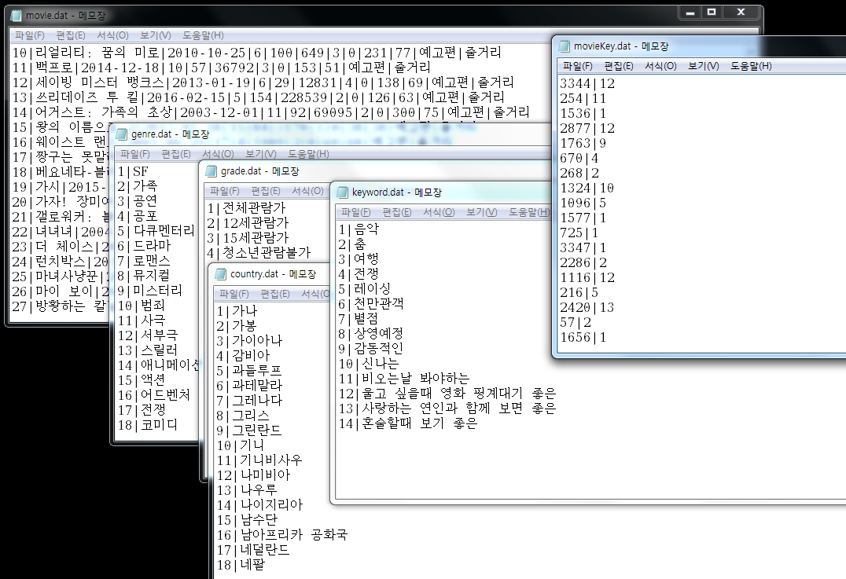
영화관리
Movie
Genre
Grade
Country
Keyword
MovieKey

Slide 12
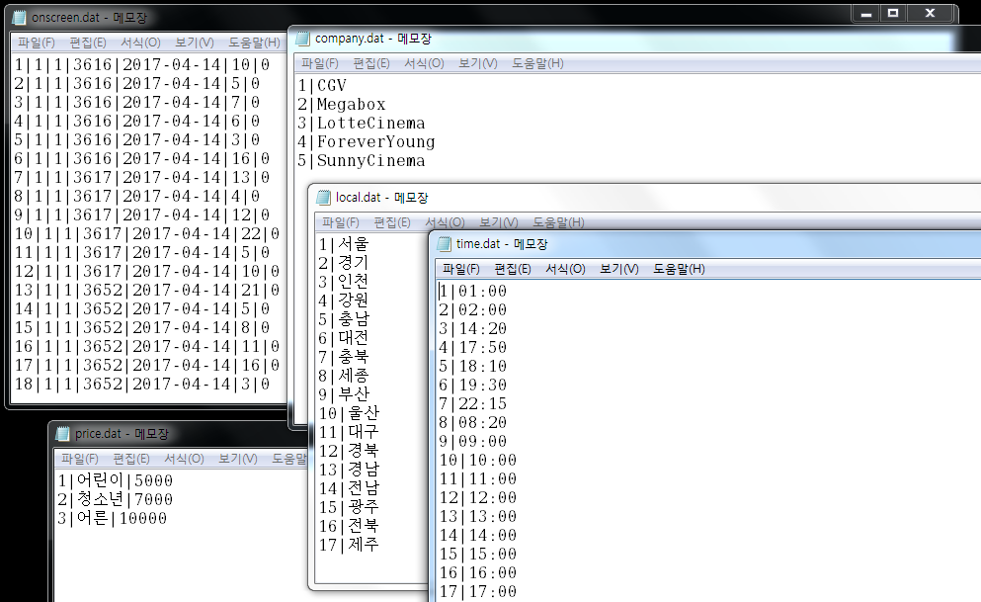
예매관리
Onscreen
Company
Local
Time
Price

Slide 13
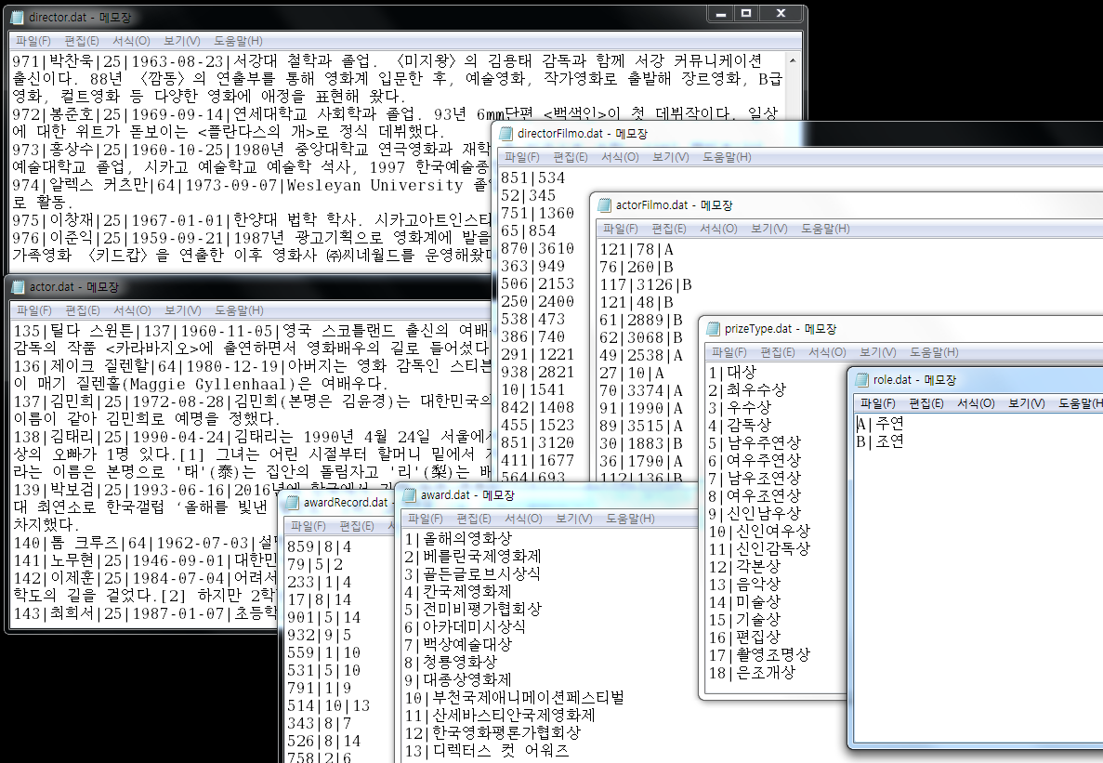
감독/배우
Director
DirectorFilmo
Actor
ActorFilmo
Role
Award
AwardRecord
PrizeType
Place your screenshot here

Slide 14
4.
기능구현

Slide 15
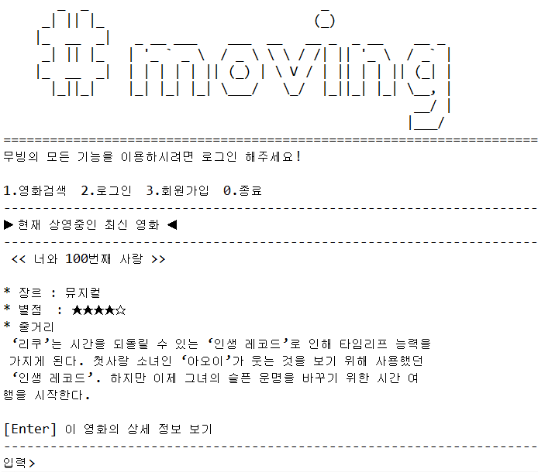
비회원
메인화면

Slide 16
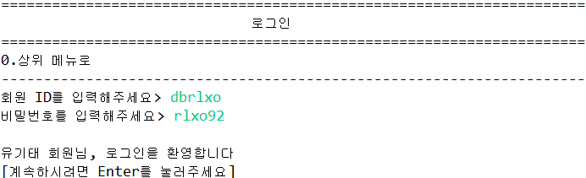
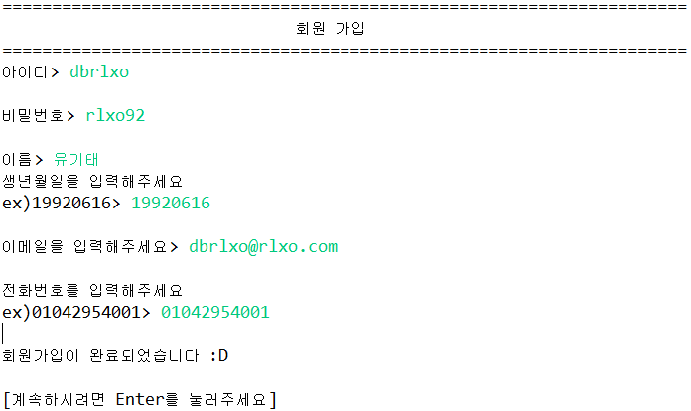
비회원
로그인
회원가입

Slide 17
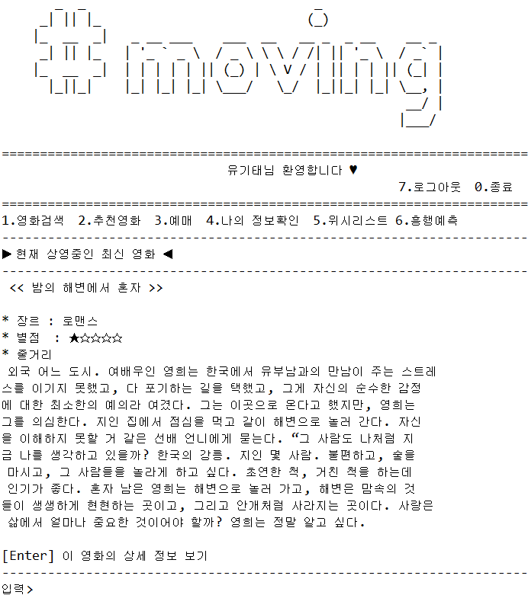
회원
메인화면

Slide 18
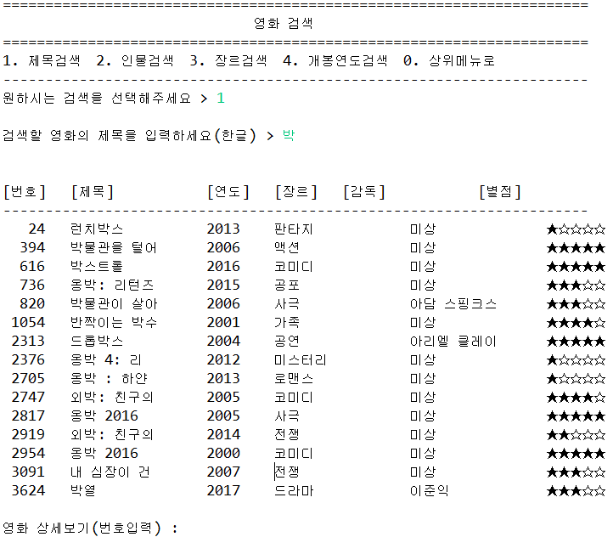
검색
제목검색

Slide 19
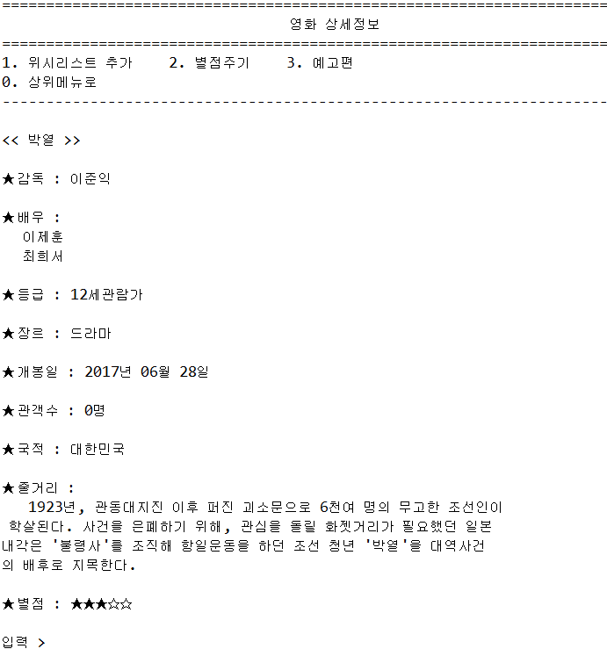
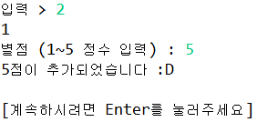

검색
영화상세정보

Slide 20
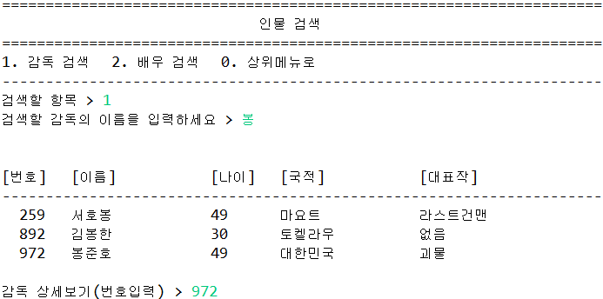
검색
감독검색

Slide 21
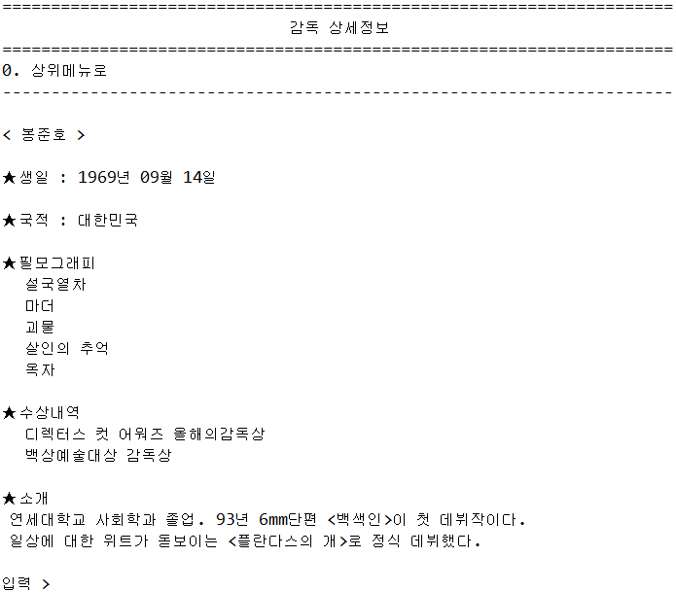
검색
감독상세정보

Slide 22
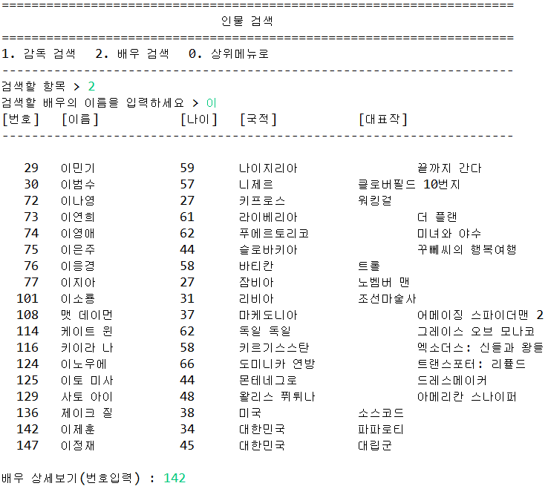
검색
배우검색

Slide 23
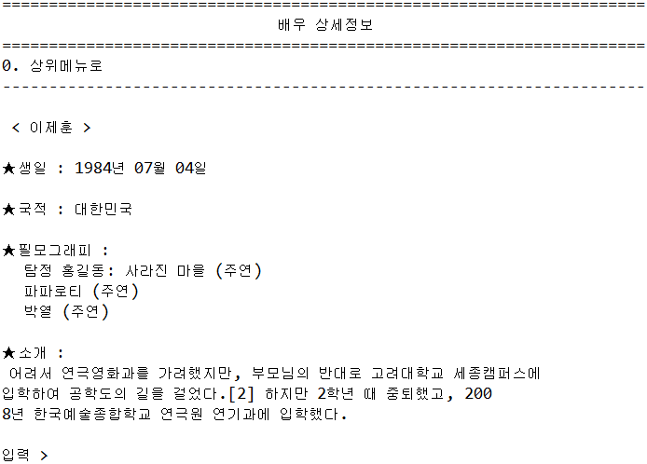
검색
배우상세정보

Slide 24
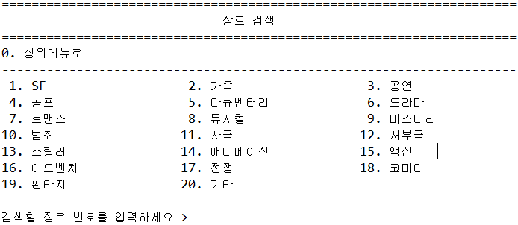
검색
장르검색

Slide 25
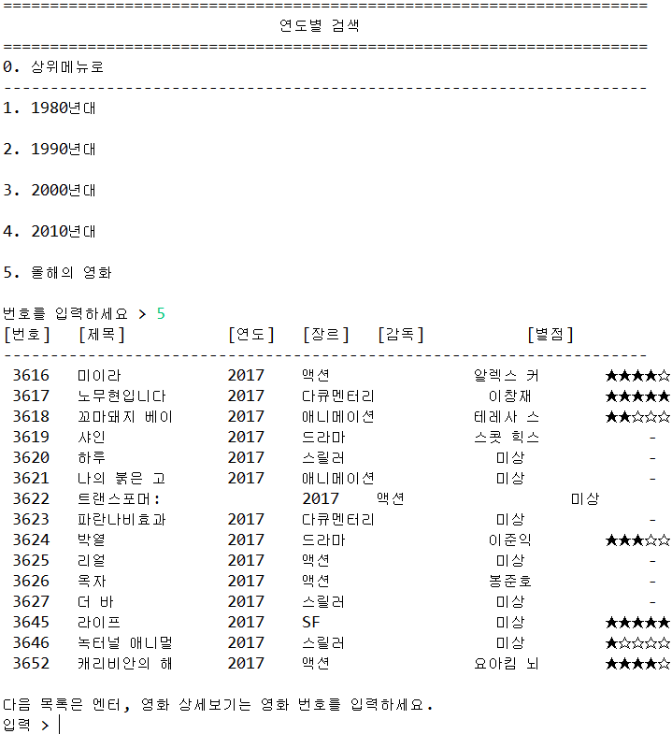
검색
연도별검색

Slide 26
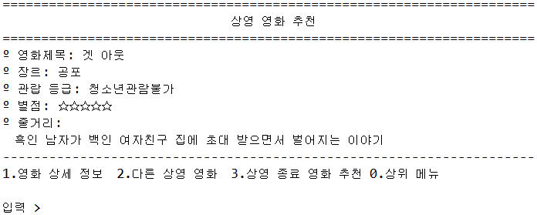
추천
상영영화추천

Slide 27
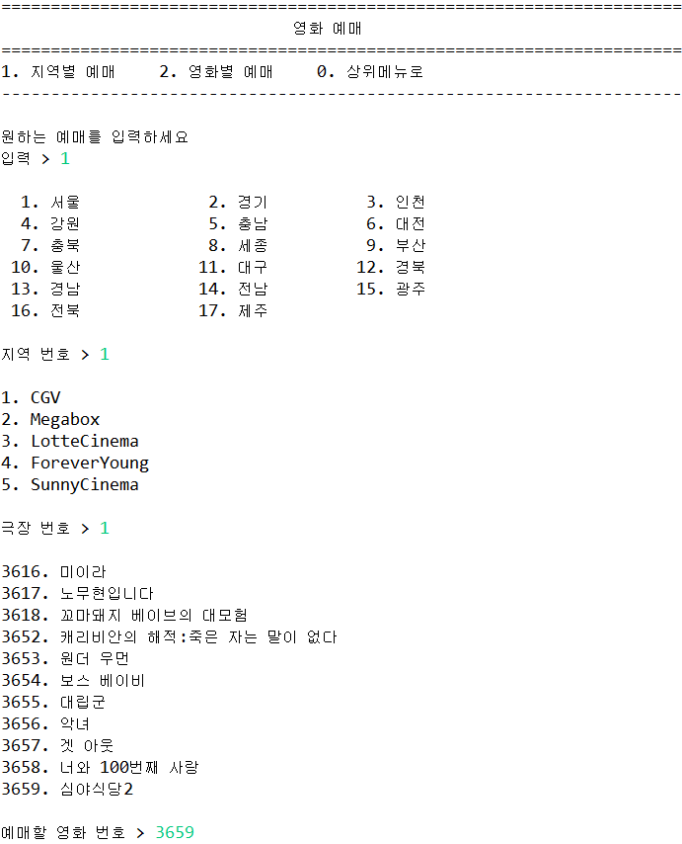
예매
지역별 예매

Slide 28
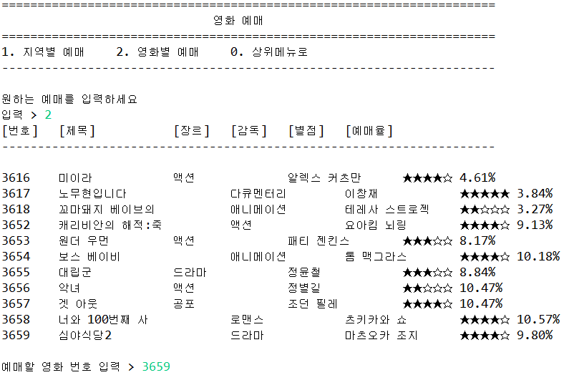
예매
영화별 예매

Slide 29
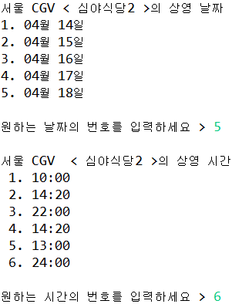
예매
시간선택

Slide 30
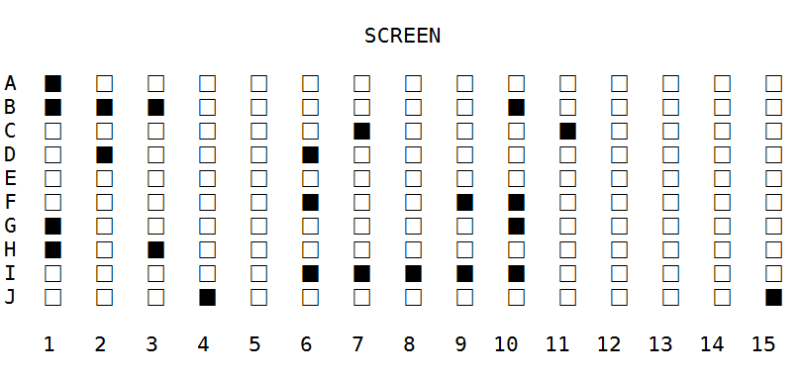
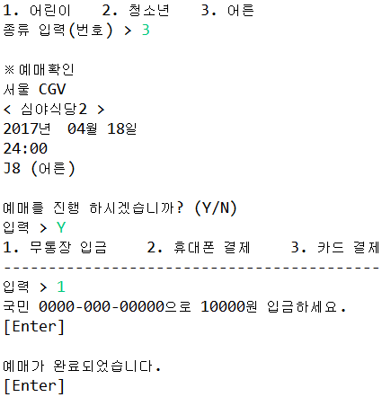
예매
좌석선택
/결제

Slide 31
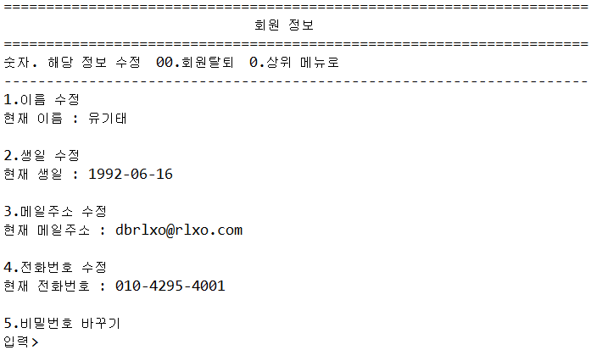
회원정보
나의 정보확인

Slide 32
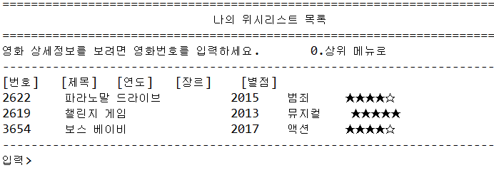
위시리스트
나의 위시리스트

Slide 33
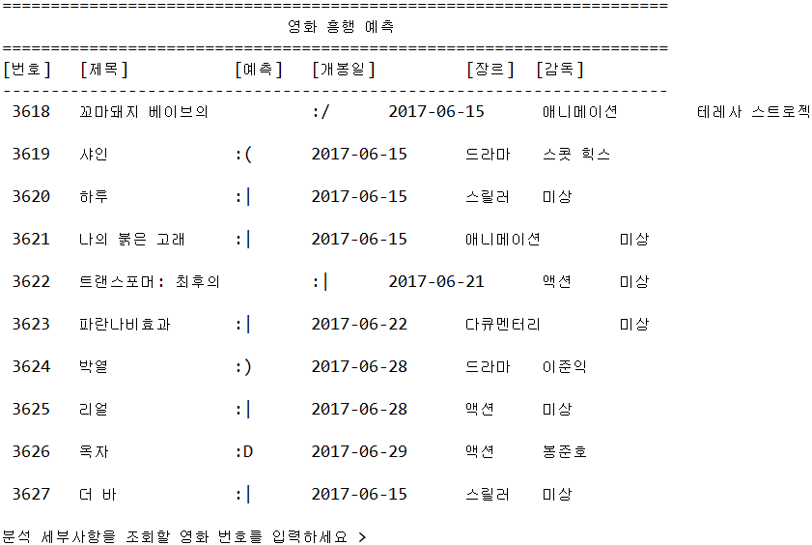
흥행예측
영화흥행예측

Slide 34
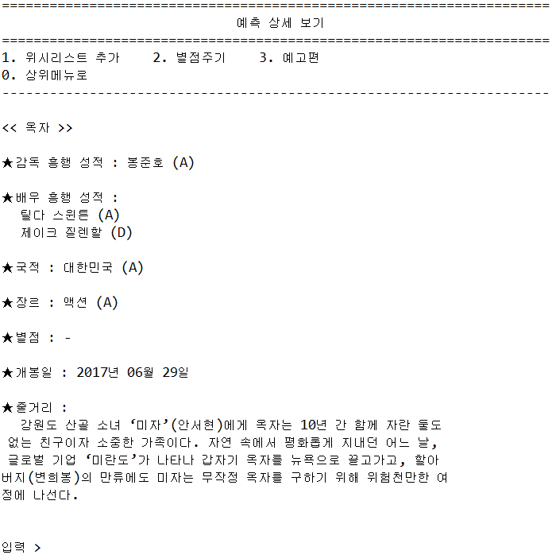
흥행예측
예측상세보기

Slide 35
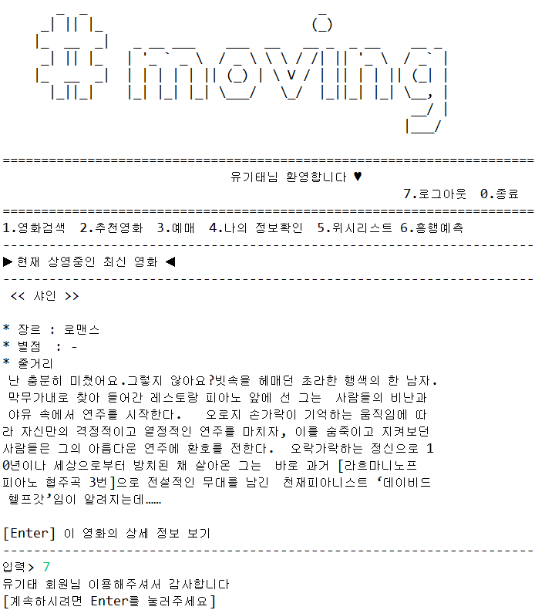
로그아웃

Slide 36

관리자
직접 시연

Slide 37
5.
개발기간과 분담

Slide 38
개발기간
프로젝트
기획
2017.6.7
데이터/
화면 설계
6.8 ~ 6.9
프로그램개발
6.10 ~ 6.13
마무리 작업
2017.6.14

Slide 39
업무분담
유기태 | 프로젝트 기획 및 메인, 회원가입 개발 프로그램 검수
이해나 | 프로젝트 기획 및 데이터 구조 계획 영화검색, 흥행예측, 예매(회원/관리자) 개발
허영 | 프로젝트 기획 및 데이터 구조 계획 영화추천 개발
박의영 | 프로젝트 기획 및 데이터 구조 계획 회원/영화관련 관리자모드 개발

Slide 40
6.
후기

Slide 41
유기태
저희 조원이
제일 잘하고 제일 착합니다
저는 수업시간에 더욱 열심히 공부 하겠습니다.

Slide 42
이해나
느낀점 & 아쉬운점
취업해서 더 어려운 프로그램 개발을 접하면 정말 힘들 것 같다
글씨 정렬이 아쉽다

Slide 43
허영
개발도 건강해야
개발도 건강해야 한다는 걸 배웠어요
이제 건강관리 해야지!

Slide 44
박의영
그냥 어렵다
의욕은 불타는데 계획은 어렵고
개발도 맘처럼 안됐지만
그래도 많이 배우는 기회가 되었다

Slide 45

Thanks!

